Slide 1
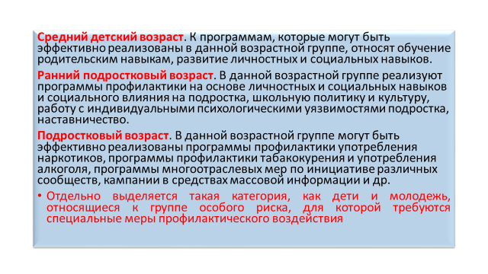

Slide 2

Начальная школа

Slide 3


Slide 4


УМК «Здорово быть здоровым» (Мошина Р. Ш., Погожева А. В.)
Цель: формировать у школьников установку на здоровый и безопасный образ жизни, на сохранение и укрепление здоровья, упредить появление вредных для здоровья привычек и асоциального поведения.

Slide 5


Предлагаемое пособие состоит из трёх разделов:
«Гигиена», «Правильное питание», «Для чего нужны физические упражнения», в которых идёт речь о необходимости правильного питания, физических упражнений, о профилактике заболеваний и соблюдении режима и санитарных правил.

Slide 6

В доступной для детей форме изложены основные правила гигиенического поведения.

Slide 7
Программа "Навыки жизни"
(А.Л. Соловов) программа ранней профилактики химической зависимости
9-12 лет
Целевая группа: обучающиеся 9-12 лет.
Цель программы: рання профилактика химической зависимости.

Slide 8




Настольно-печатные игры

Slide 9


Лэпбук «ЗОЖ»

Slide 10
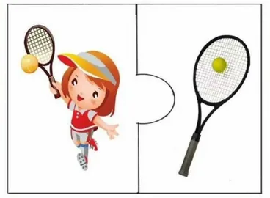
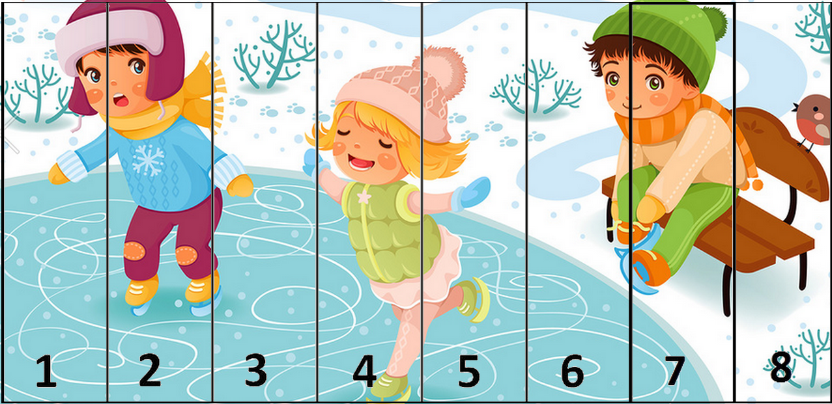


Пазлы «ЗОЖ»
Математические Пазлы «ЗОЖ»
Дидактические игры

Slide 11

Основная школа

Slide 12

УМЕ «Все цвета, коме черного»
Безруких Марьяна Михайловна, Филиппова Татьяна Андреевна, Макеева Александра Германовна
Методическое пособие для учителя
Рабочие тетради

Slide 13


УМК «Здорово быть здоровым» (Мошина Р. Ш., Погожева А. В.)
Цель: формировать у школьников установку на здоровый и безопасный образ жизни, на сохранение и укрепление здоровья, упредить появление вредных для здоровья привычек и асоциального поведения.

Slide 14


Slide 15

Программы, прошедшие экспертную оценку общероссийской общественной организации «Федерация психологов образования России» и рекомендованые для реализации в образовательных организациях активная ссылка:
https://rospsy.ru/resultsKP2019 https://mgppu.ru/project/473/info/7292

Slide 16

Образовательная (просветительская) психолого-педагогическая программа «Мир вокруг меня» (Лилейкина О.В.; Попова Т.Н.)
Целевая группа: обучающиеся 7-11 классов.
Цель программы: сформировать позитивные жизненные ценности и развить личностные и поведенческие характеристики, которые снижают риск формирования зависимостей.

Slide 17

Профилактическая психолого-педагогическая программа
«Все в твоих руках!»
(Серякина А.В., Павленко В.Р.)
Целевая группа: подростки 15-17 лет и их родители.
Цель программы: Профилактика рискованного поведения молодёжной среде; формирование ценностного отношения подростков к своему здоровью и здоровью окружающих, формирование толерантного отношения к людям с ограниченными возможностями здоровья.

Slide 18

Программа психолого-педагогической направленности «Профилактика дезадаптивных форм поведения несовершеннолетних»
(С.Е. Шауберт)
Целевая группа: обучающиеся 12-18 лет.
Цель: Создание условий для развития и гармонизации личности несовершеннолетнего с дезадаптивными формами поведения.

Slide 19

Профилактическая, психолого-педагогическая программа «Я выбираю жизнь в Гармонии с собой» (Байдакова Е.Г.)
Целевая группа: обучающиеся 6-8 классов.
Цели:
– формирование здоровых установок и навыков ответственного поведения, снижающих вероятность приобщения детей и подростков к употреблению психоактивных веществ;
- формирование гармонично развитой, здоровой личности, стойкой к жизненным трудностям и проблемам;
-создание благоприятных условий, обеспечивающих формирование основ сохранения здоровья, формирования мотивации к активному и здоровому образу жизни (ЗОЖ).
п

Slide 20
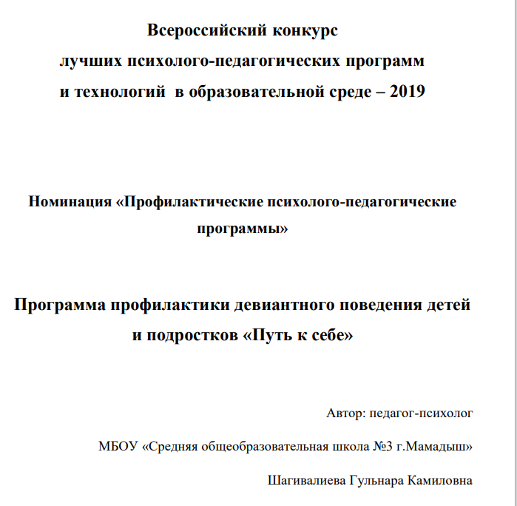
Программа психолого-педагогической профилактики девиантного поведения детей и подростков «Путь к себе» (Шагивалиева Г. К.)
Целевая группа: социально и педагогически запущенные дети, подростки с девиантным поведением и непсихотическими видами дезадаптационных реакций.
Цель: профилактика и коррекция девиантного поведения школьников, а именно помощь в осознании форм собственного поведения; развитие личностных ресурсов и стратегий с целью адаптации к требованиям среды и изменения дезадаптивных форм поведения на адаптивные.

Slide 21

Федеральный координационный центр по обеспечению развития психолого-педагогической помощи в системе образования Российской Федерации
Реестр коррекционно-развивающих, коррекционно-реабилитационных и профилактических программ для деятельности педагога-психолога

Slide 22
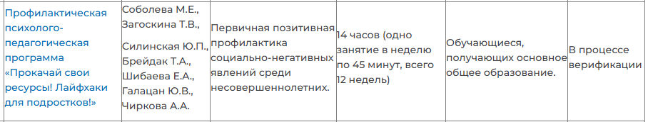
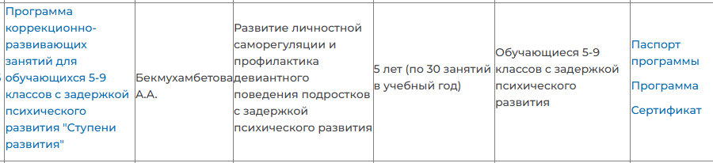

Slide 23

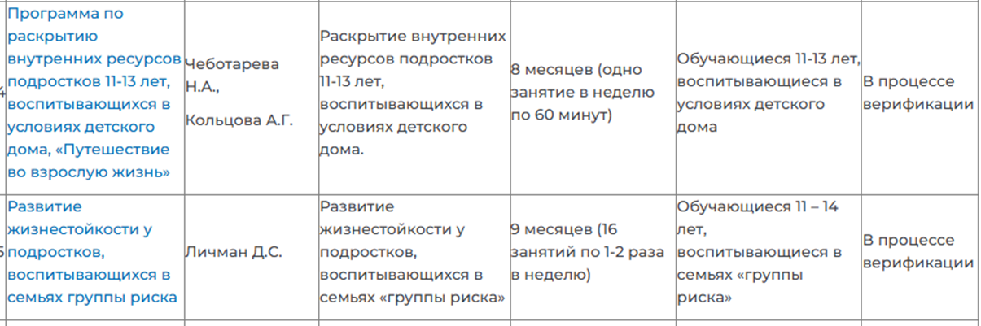

Slide 24


«Жизненно-важные навыки. Практический курс для подростков и родителей» (Н. П. Майорова)
Целевая группа: обучающиеся 7-9 классов и их родителей.
Цель программы
: профилактика асоциального поведения подростков.

